Slide 1
Аналіз освітньої діяльності
Олешківського ліцею№2 Олешківської міської ради у 2024-2025 н.р.

Slide 2
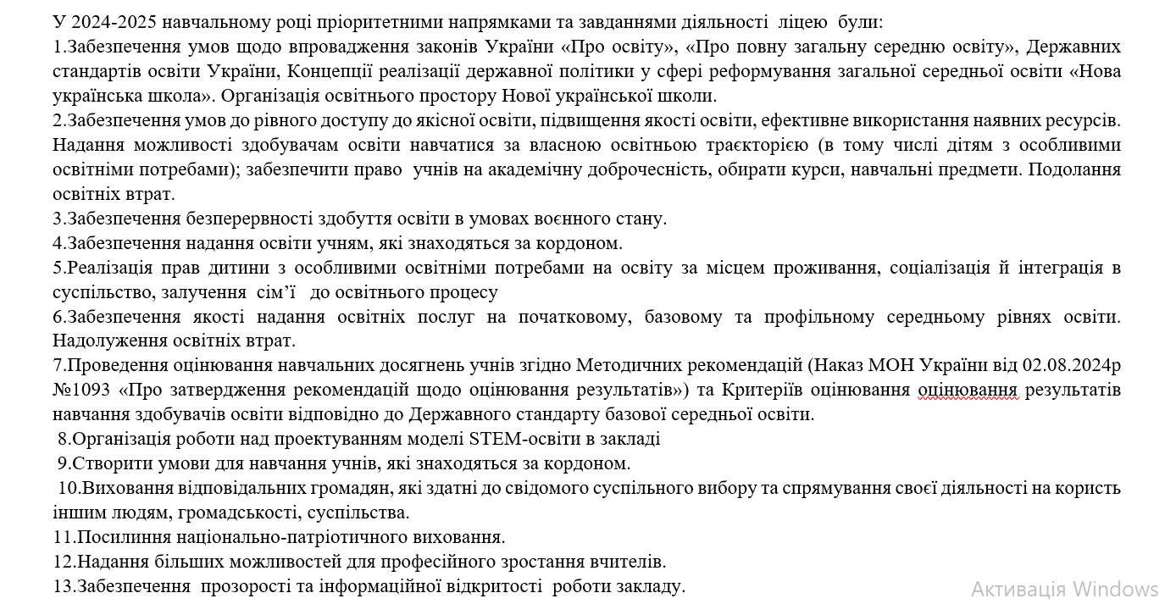

Slide 3
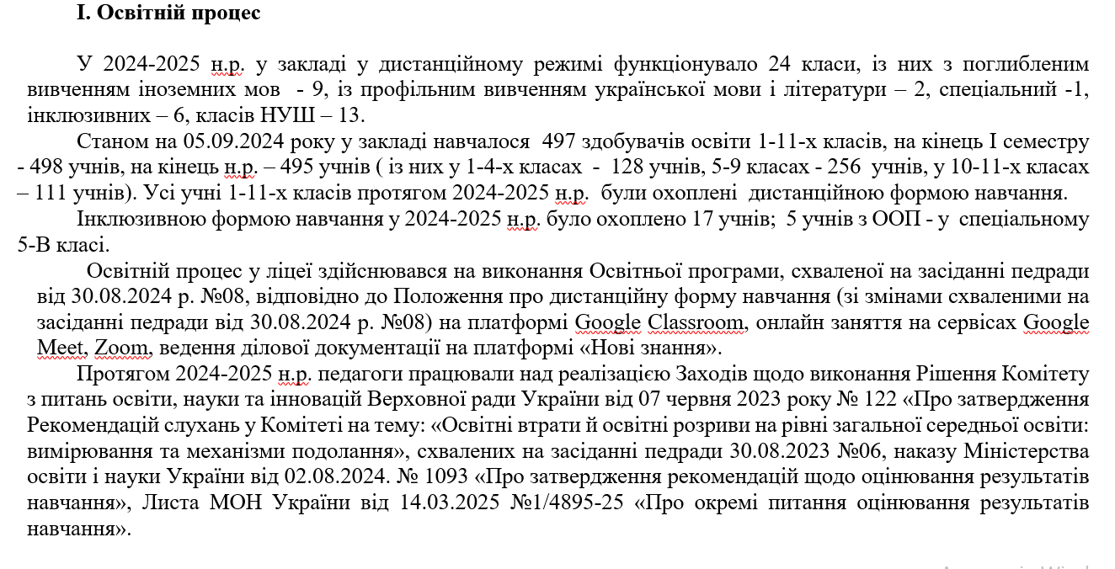

Slide 4
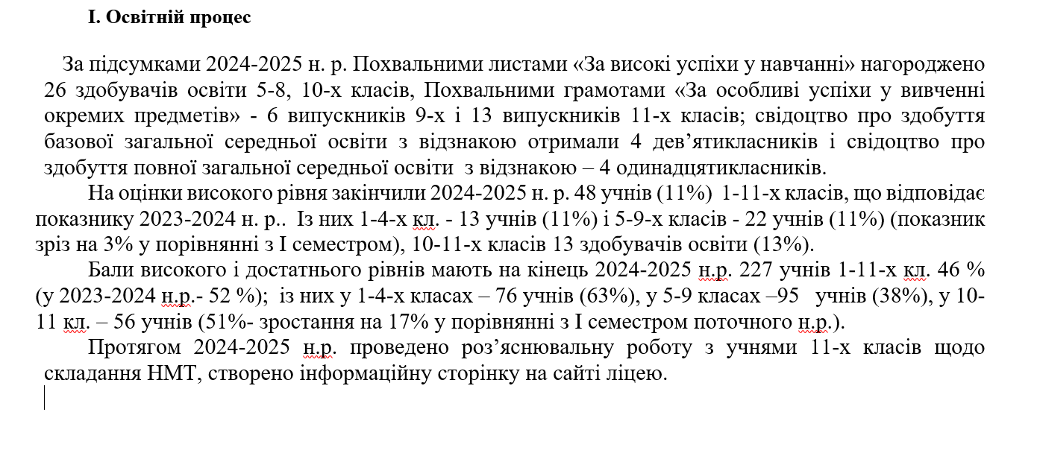

Slide 5
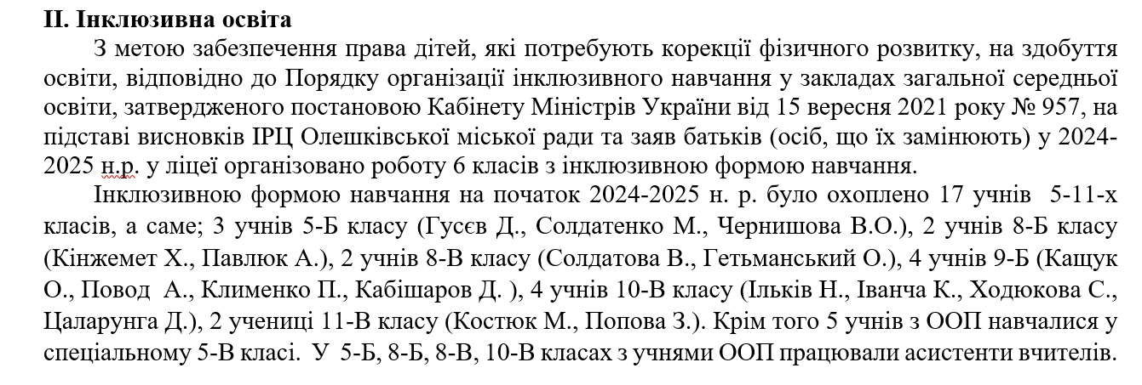

Slide 6
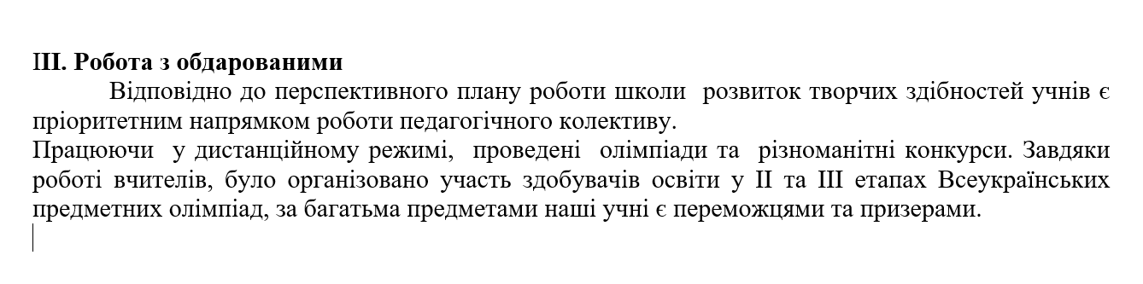

Slide 7
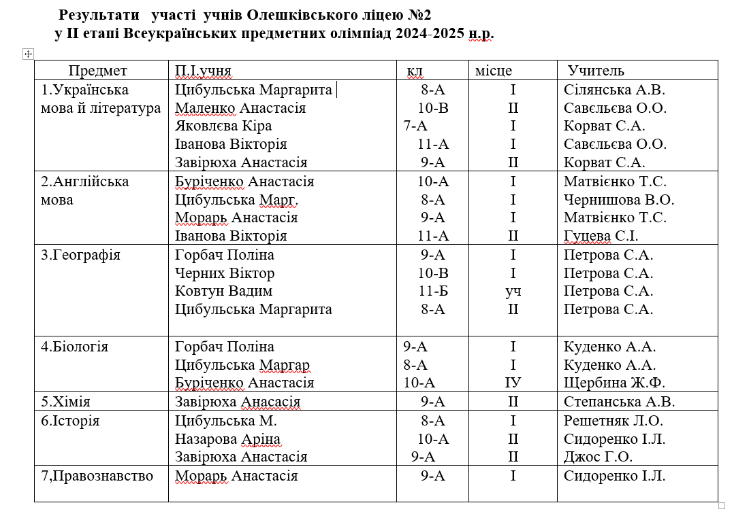

Slide 8
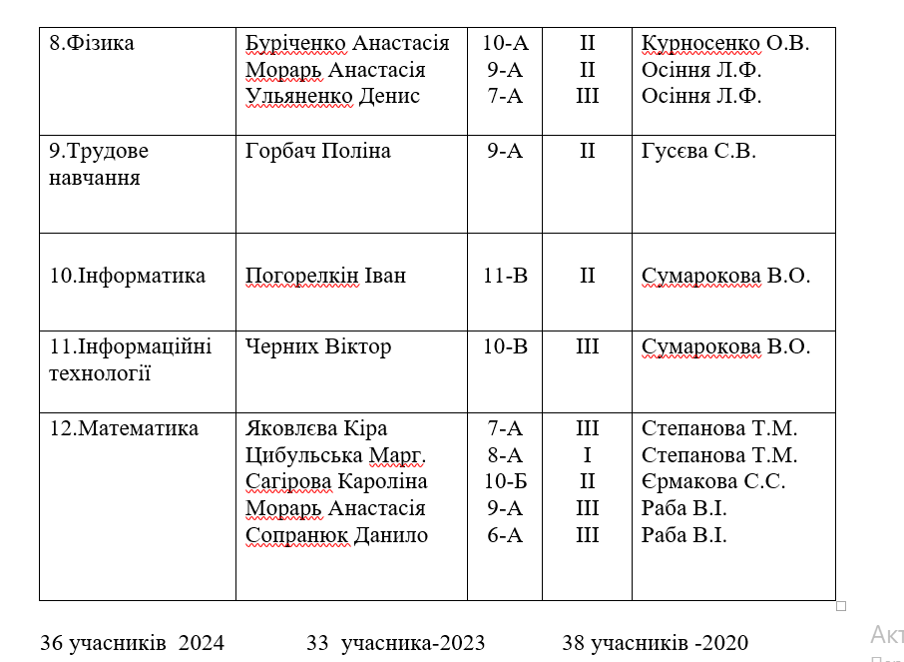

Slide 9
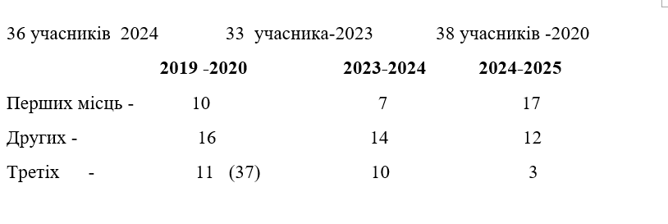

Slide 10
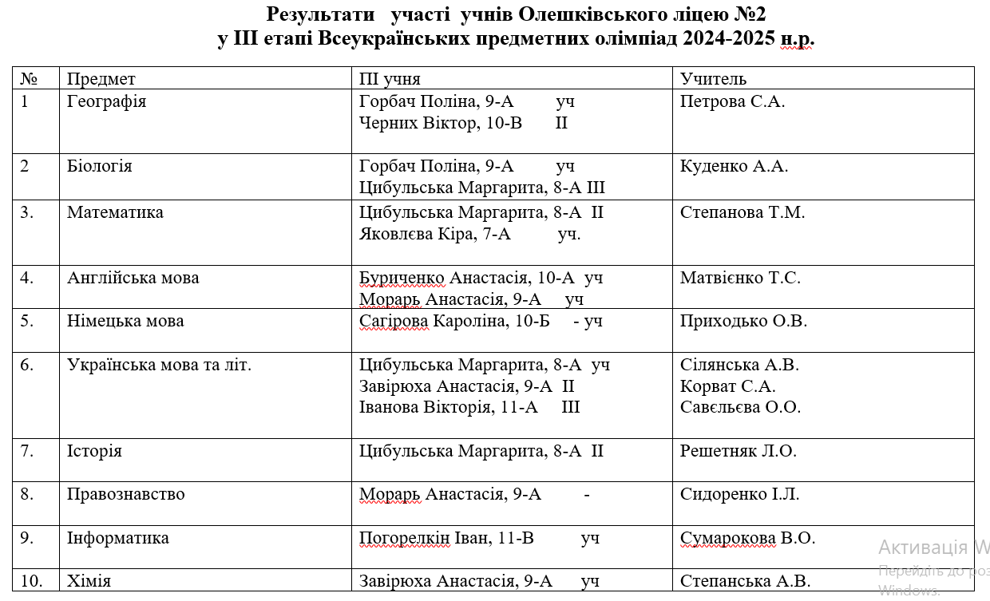

Slide 11
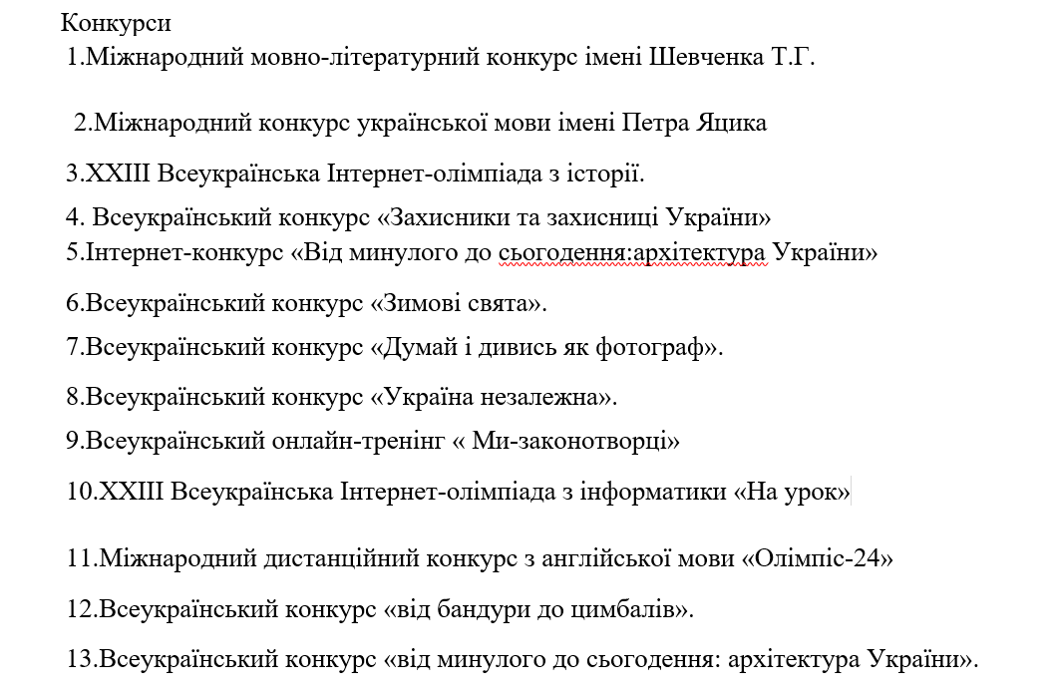
Участь обдарованих та здібних учнів Олешківського ліцею №2 у конкурсах, змаганнях (районний, обласний, всеукраїнський рівень).
2024-2025 н.р.
Конкурси
1.Міжнародний мовно-літературний конкурс імені Шевченка Т.Г.
Конкурси
1.Міжнародний мовно-літературний конкурс імені Шевченка Т.Г.
2.Міжнародний конкурс української мови імені Петра Яцика
3.ХХІІІ Всеукраїнська Інтернет-олімпіада з історії.
4. Всеукраїнський конкурс «Захисники та захисниці України»
5.Інтернет-конкурс «Від минулого до сьогодення:архітектура України»
6.Всеукраїнський конкурс «Зимові свята».
7.Всеукраїнський конкурс «Думай і дивись як фотограф».
8.Всеукраїнський конкурс «Україна незалежна».
9.Всеукраїнський онлайн-тренінг « Ми-законотворці»
10.ХХІІІ Всеукраїнська Інтернет-олімпіада з інформатики «На урок».
11.Міжнародний дистанційний конкурс з англійської мови «Олімпіс-24»
12.Всеукраїнський конкурс «від бандури до цимбал».
13.Всеукраїнський конкурс «від минулого до сьогодення: архітектура України».
14.Всеукраїнський конкурс юних фотоаматорів «Моя Україна»
15.Всеукраїнський конкурс «Зимові свята».
16.Всеукраїнський конкурс «Думай і дивись як фотограф».
17.Змагання ОТГ з фізичної підготовки: -«Стрибки в довжину» -«Піднімання тулуба» -«Віджимання» -«Підтягування»
18.Міжнародний дистанційний конкурс “Олімпіс 2024-Осіння сесія”.
19.18-ий Всеукраїнський проєкт "Шкільні пригоди" на платформі "Майстерня казок" Олександра Зімби.
20.Всеукраїнський конкурс мистецтв "Мова серця".
21.Всеукраїнський конкурс дитячого малюнка «Зоологічна галерея».
22. Всеукраїнський конкурс «Сторінками казок народів світу».
23.Мистецький вернісаж «Поетичні пейзажі Миколи Братана». ХАНО.
24. Всеукраїнський конкурс плакатів «Я тебе чую»: підтримую однолітка в окупації»
25. Обласна виставка дитячих малюнків «Кольори дитинства — кольори миру» до Міжнародного дня захисту дітей.
26.ХХІУ Всеукраїнська Інтернет-олімпіада «На урок» з англійської мови.
27.Всеукраїнський STEM-день - 2025
28. Всеукраїнський конкурс до Дня Соборності України "Я люблю Україну за це" ("I love Ukraine for this") в номінації "Малюнок" , який організував і провів ютуб канал "Репетитор англійської"
29.Всеукраїнська дистанційна олімпіада “Інтелектуальна віхола. Зима - 2024/2025” від ТОВ “Всеосвіта”
30. Всеукраїнський конкурс дитячого малюнка «Охорона праці очима дітей» – 2025».
31. II обласний фестиваль педагогічних ідей з науково-технічної творчості та STEM-освіти “Креативні інновації 2025».
32.Обласний педагогічний SТЕМ- Фестиваль «SТЕМимо з #спйитк8»-2025
33.Обласний конкурс відео-презентацій «Вишиванка єднає».
34.Участь в дистанційних олімпіадах “На Урок” (початкова школа).
35. Проєкт “Обличчя української мрії” ГО Всеукраїнське об’єднання “Патріот”
36.Всеукраїнська дитячо-юнацька військово-патріотична гра «Сокіл»(«Джура»). ( І етап-районний)

Slide 12
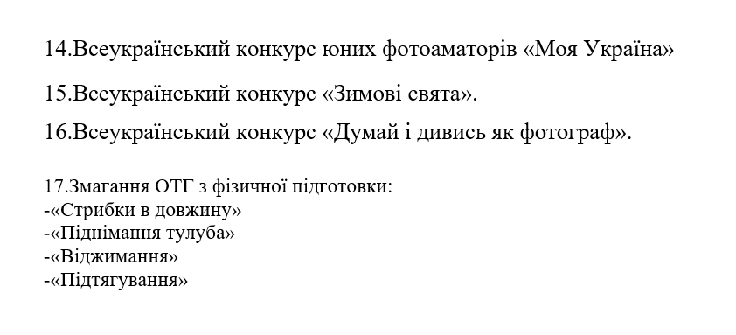

Slide 13
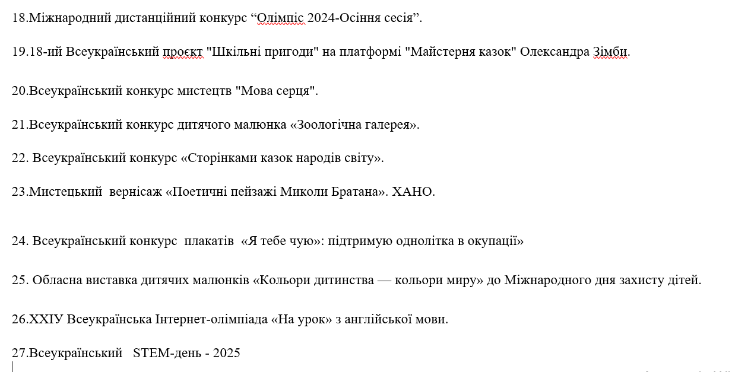

Slide 14
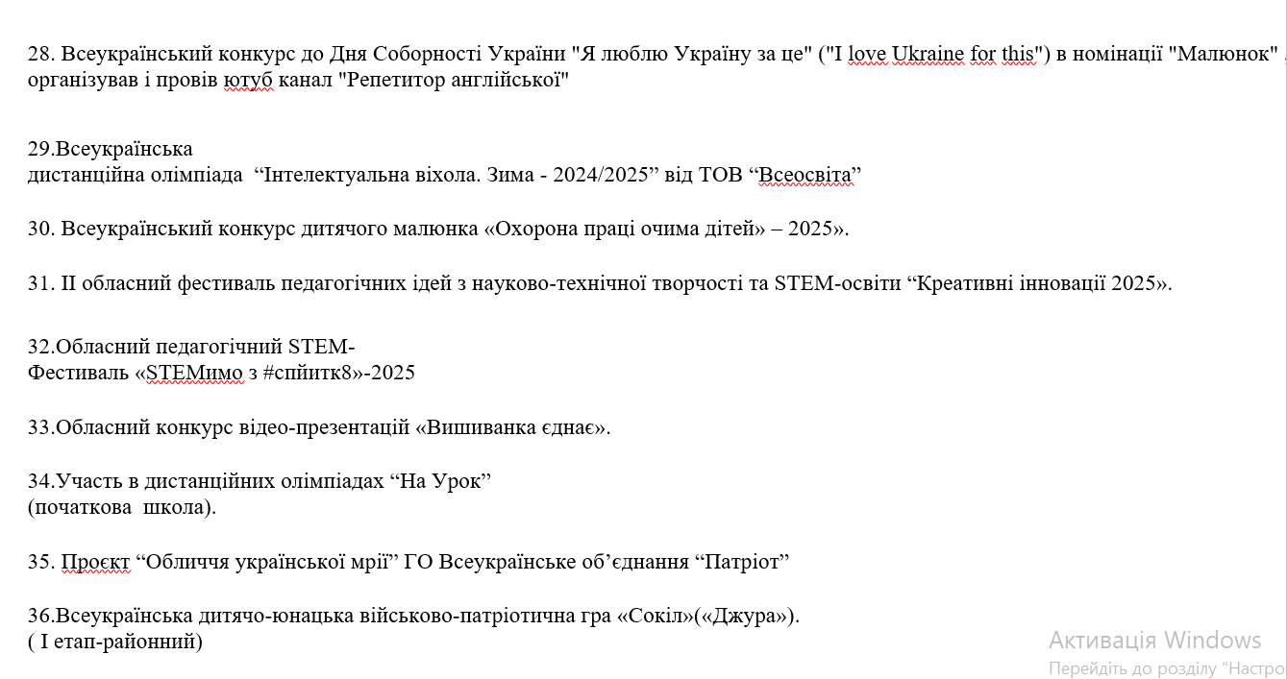

Slide 15
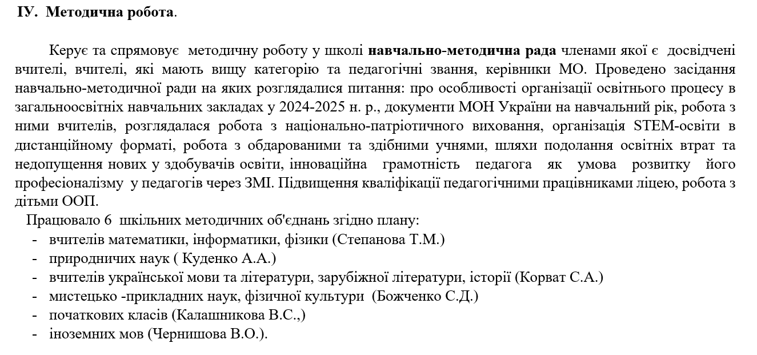

Slide 16
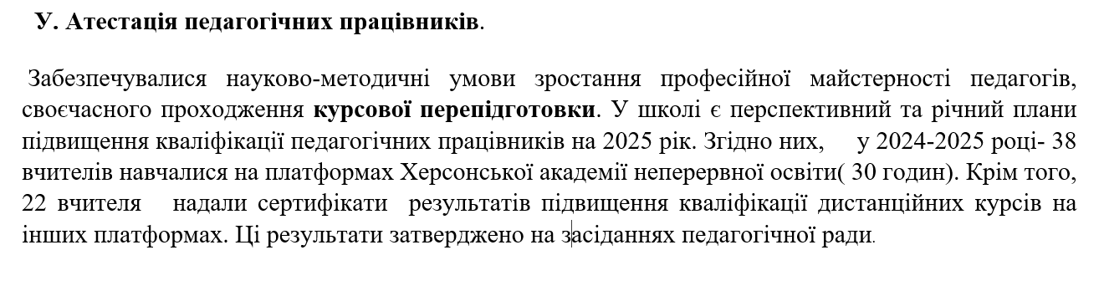

Slide 17
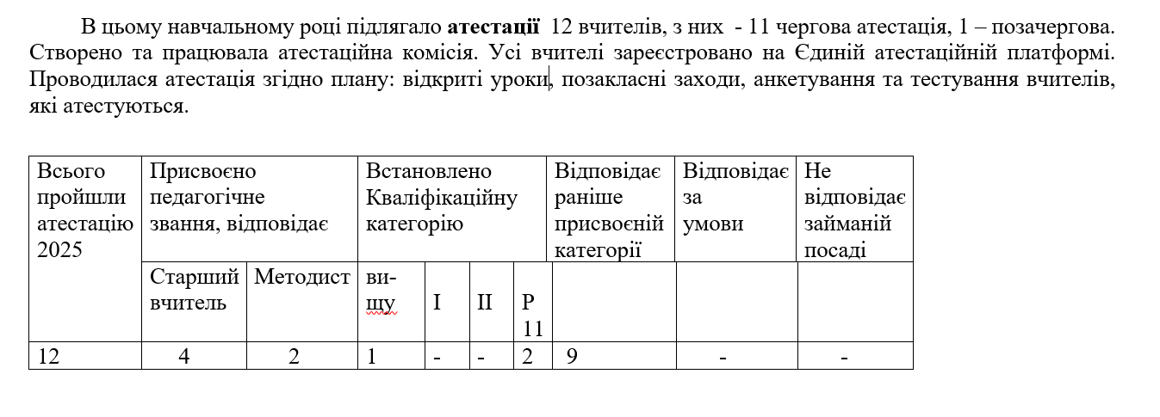

Slide 18
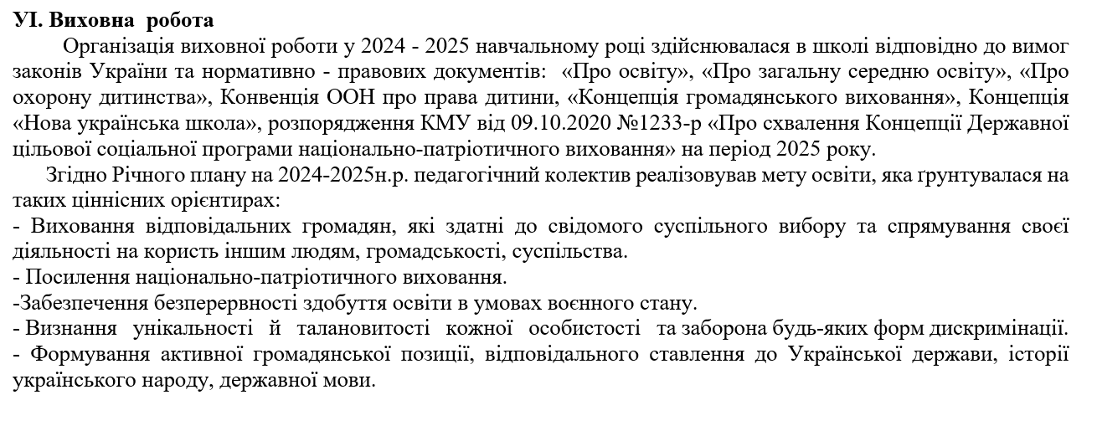

Slide 19
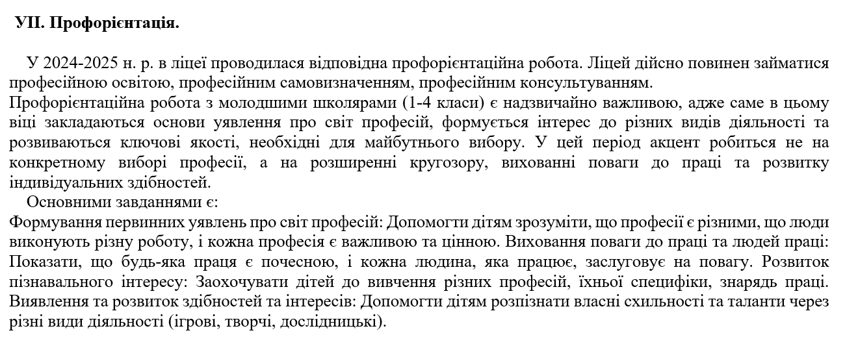

Slide 20
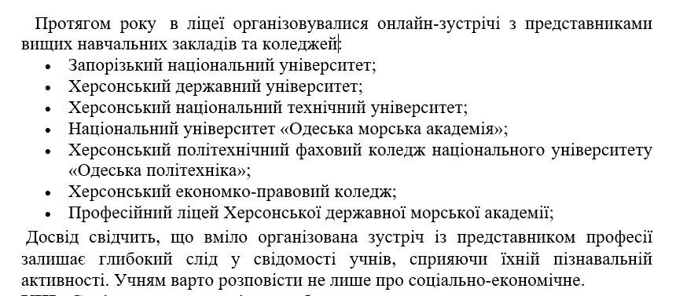

Slide 21
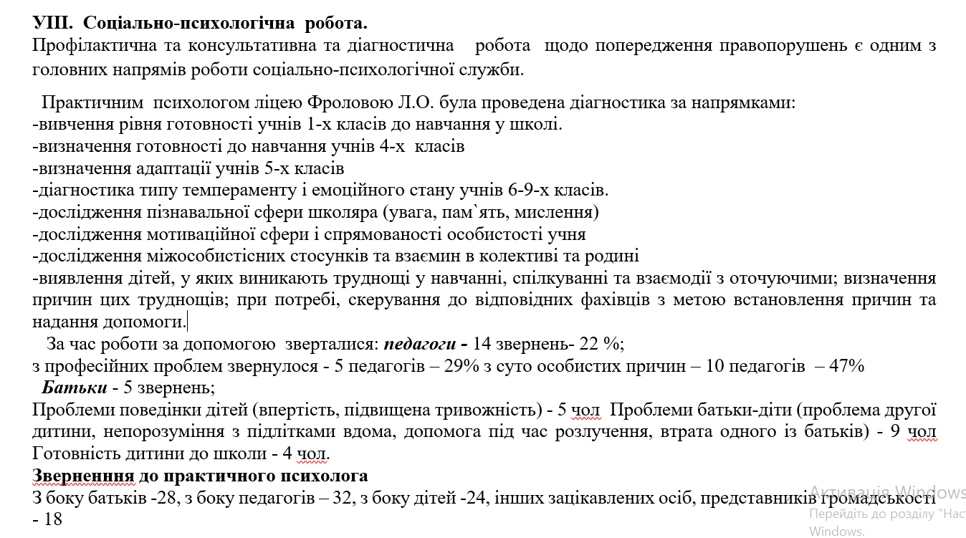

Slide 22
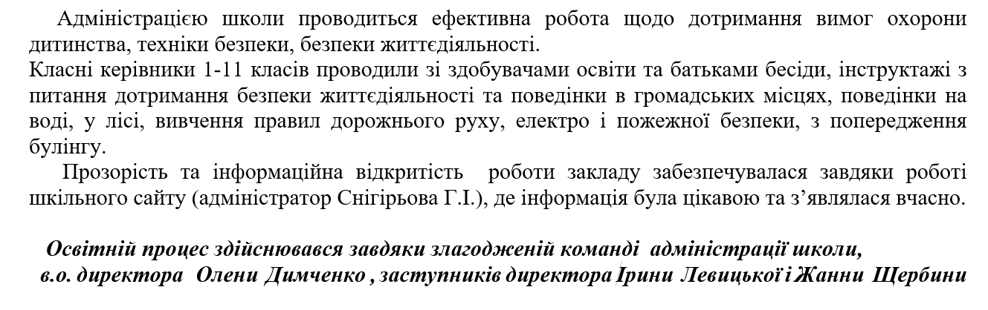

Slide 23
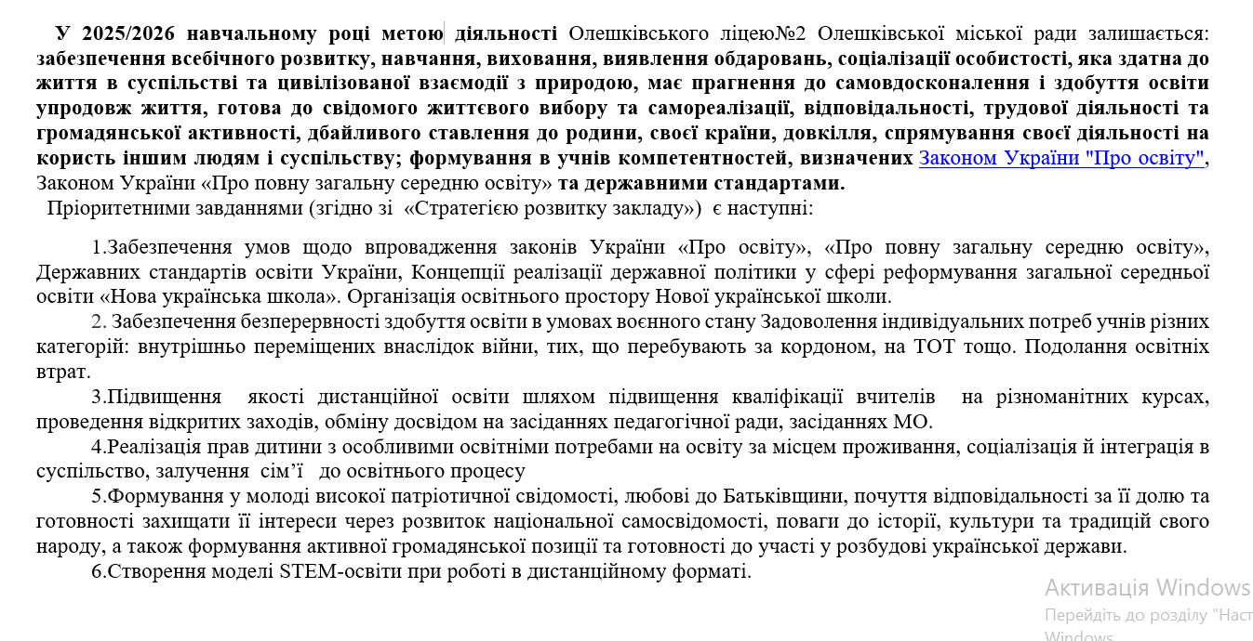

Slide 24
Дякую за увагу!

